Slide 1
1.硬件描述语言特点：并发（同时执行相应的语句，与语句的先后顺序无关）
2.Verilog HDL可以执行的语句：
。assign 赋值语句
。always@( ) 条件触发语句
if 语句1；else 语句2；
case ---endcase;
用到的输出变量，要定义成reg型；
。实例化
用到的中间变量，要定义成wire型；

Slide 2
Verilog HDL常用符号
1.算术：+(加)，-(减)；
2.逻辑操作：！(反)，&&(与)，||(或)；
3.位逻辑操作：～(反)，&(与)，|(或)，^(异或)
4.关系操作: >(大于),>=(大于等于),<(小于),<=(小于等于)；
5.等于操作：==(等于),!=(不等于);
6.begin 语句1；语句2；end 相当于{ }

Slide 3
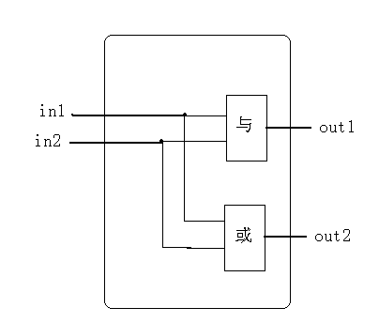
module muxtwo(in1,in2,out1,out2);
input in1,in2;
output out1,out2;
assign out1=in1&in2;
assign out2=in1|in2;
endmodule

Slide 4
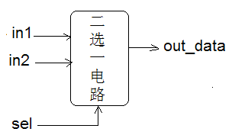
module muxtwo(out_data,in1,in2,sel);
input in1,in2,sel;
output out_data;
assign out_data=sel?in1:in2;
endmodule

Slide 5
Always 语句用法
1.电平触发 //用于组合逻辑电路
always @(signal)
q=d; //用“=”赋值
2.上升沿触发 //用于时序逻辑电路
always @(posedge clk)
q<=d; //用“<=”赋值
3.下降沿触发
always @(negedge clk)
q<=d;
4.多个电平触发
always @(b or c) //有什么问题？
y=a|b|c;

Slide 6
5.时钟信号或一个异步事件
always(posedeg clk or negedge clr)
begin
if(!clr) q<=1’b0;
else q<=d;
end
6.时钟信号和一个同步事件
always(posedeg clk )
begin
if(!clr) q<=1’b0;
else q<=d;
end

Slide 7
7.时钟信号或多个异步事件
always @(posedge clk or posedge set or negedge clr);
begin
if (set) q<=1’b1;
else
if (!clr) q<=1’b0;
else
q<=d;
end

Slide 8
module muxtwo(out_data,in1,in2,sel);
input in1,in2,sel;
output out_data;
reg out_data;
always @(in1,in2,sel)
if(!sel) out_data=in1;
else out_data=in2;
Endmodule

Slide 9
module muxtwo(out_data,in1,in2,sel);
input [7:0] in1,in2;
input sel;
output [7:0] out_data;
reg [7:0] out_data;
always @(in1,in2,sel)
if (!sel) out_data=in1;
else out_data=in2;
endmodule

Slide 10
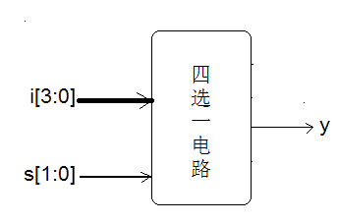
module mul4_1_case(y,s,i);
input[1:0] s;
input[3:0] i;
output y;
reg y;
always @(s or i)
begin
case(s)
2’b00: y=i[0];
2’b01: y=i[1];
2’b10: y=i[2];
2’b11: y=i[3];
default: y=1’b0;
endcase
end
endmodule

Slide 11
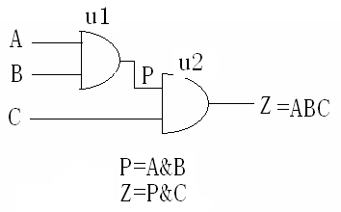
实例化编程介绍
给你二输入与门模块,实现三输入与门
硬件描述:

Slide 12
Verilog HDL 描述:
module and3(A,B,C,Z);
input A,B,C;
output Z;
wire P;
and2 u1(.a(A),.b(B),.z(P));
and2 u2(.a(P),.b(C),.z(Z));
endmodule
module and2(a,b,z);
input a,b;
output z;
assign z=a&b;
endmodule

Slide 13
参考书目：
《Verilog 数字系统设计教程》 夏宇闻
——北京航空航天大学出版社

